Slide 2
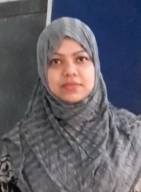
শিক্ষক পরিচিতি
মাকসুদা ফেরদৌস
সহকারী শিক্ষক
রামপাল সরকারি প্রাথমিক বিদ্যালয়
মুন্সীগঞ্জ সদর, মুন্সীগঞ্জ।
E-Mail:
fredousmaksuda95@gmail.com

Slide 3
পাঠ পরিচিতি
শ্রেণি
প্রাক-প্রাথমিক
বিষয়
গল্প
গল্পঃ অপুর বিড়াল

Slide 4
শিখনফল
শোনা
২.২.১-গল্প শুনে বুঝতে পারবে।
২.২.২-গল্প শুনে আনন্দ লাভ করবে।
বলা
২.৪.১-গল্প বলতে পারবে।
৪.১.১-সহজ বিষয়ে অনুভূতি ব্যক্ত করতে পারবে।

Slide 6
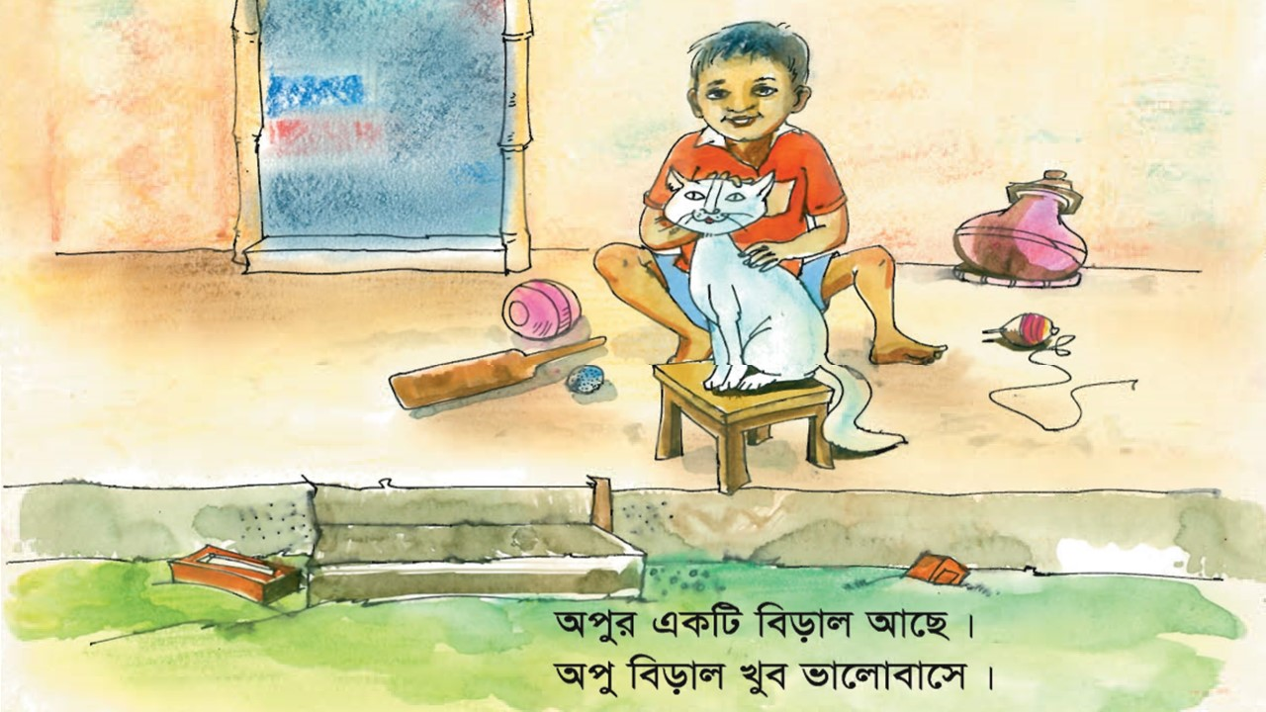

Slide 7
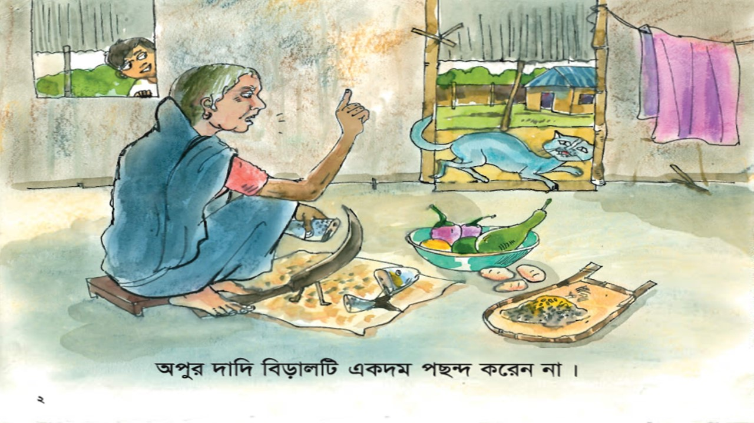

Slide 8
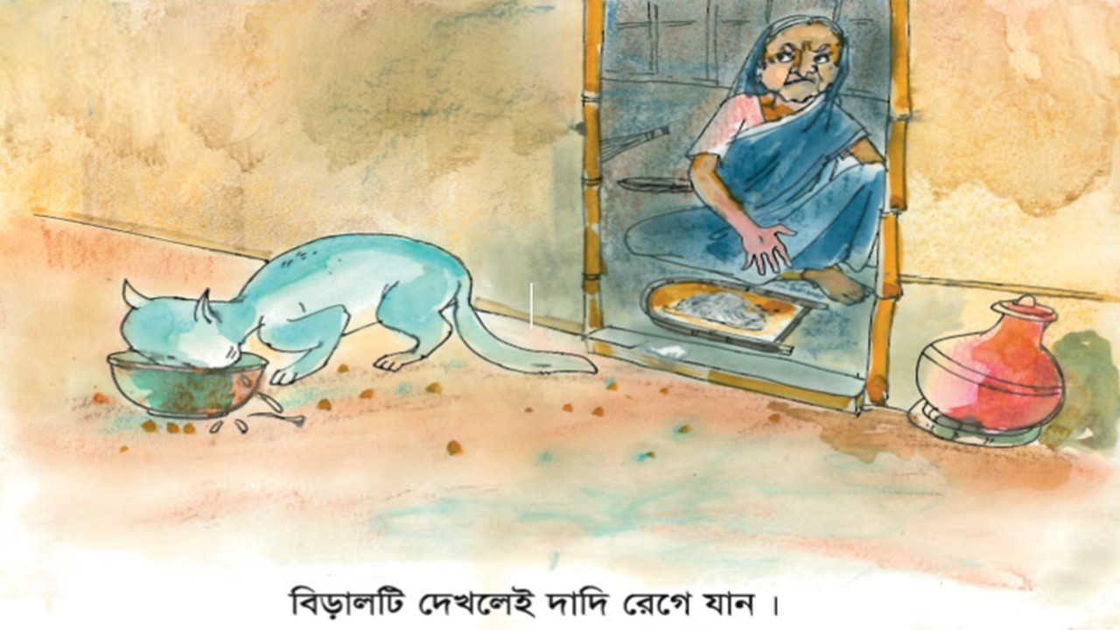

Slide 9
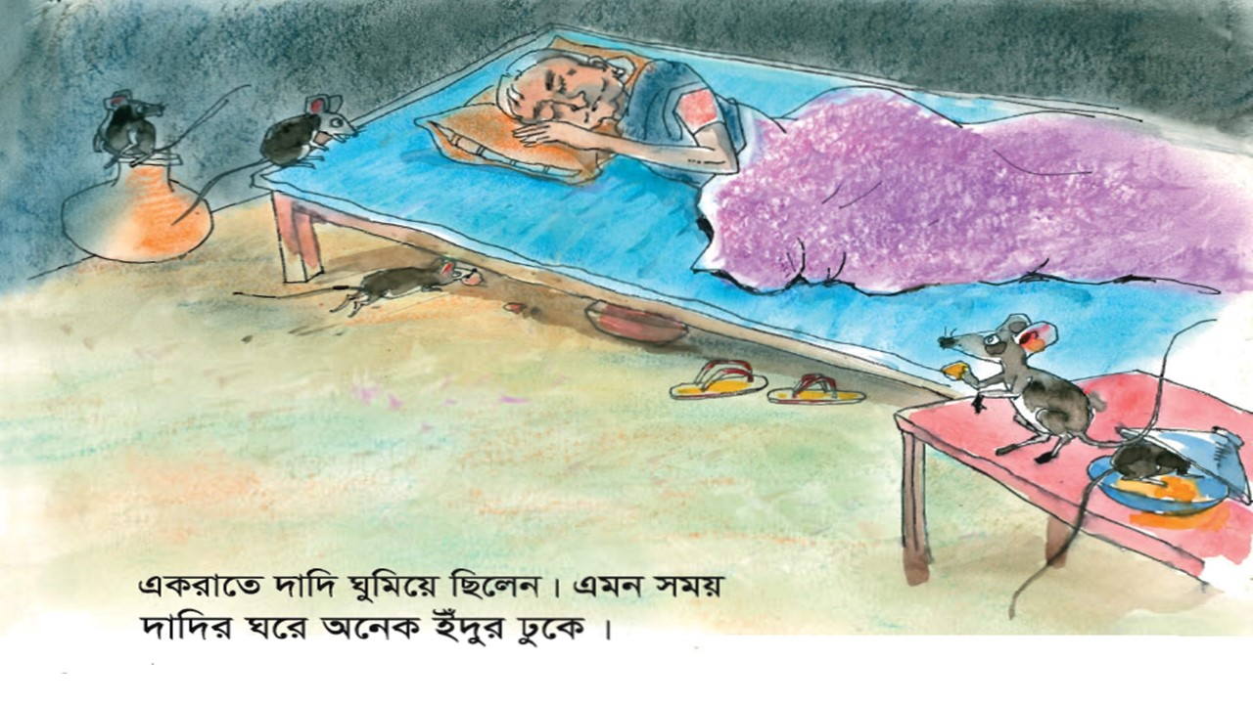

Slide 10
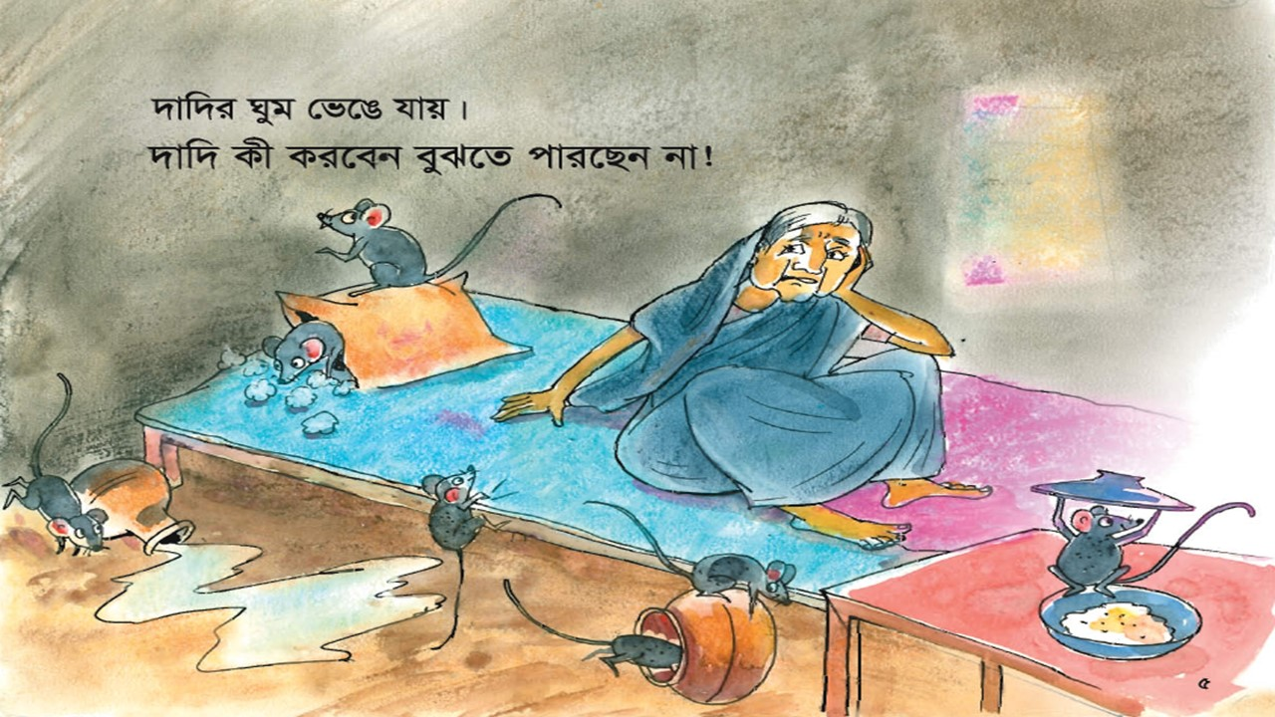

Slide 11
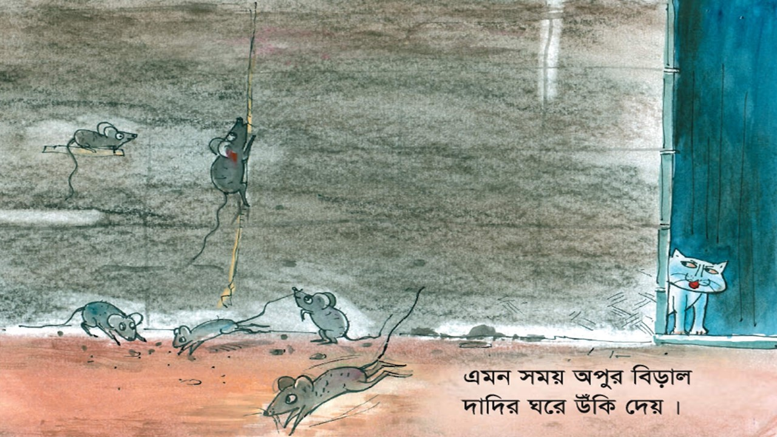

Slide 12
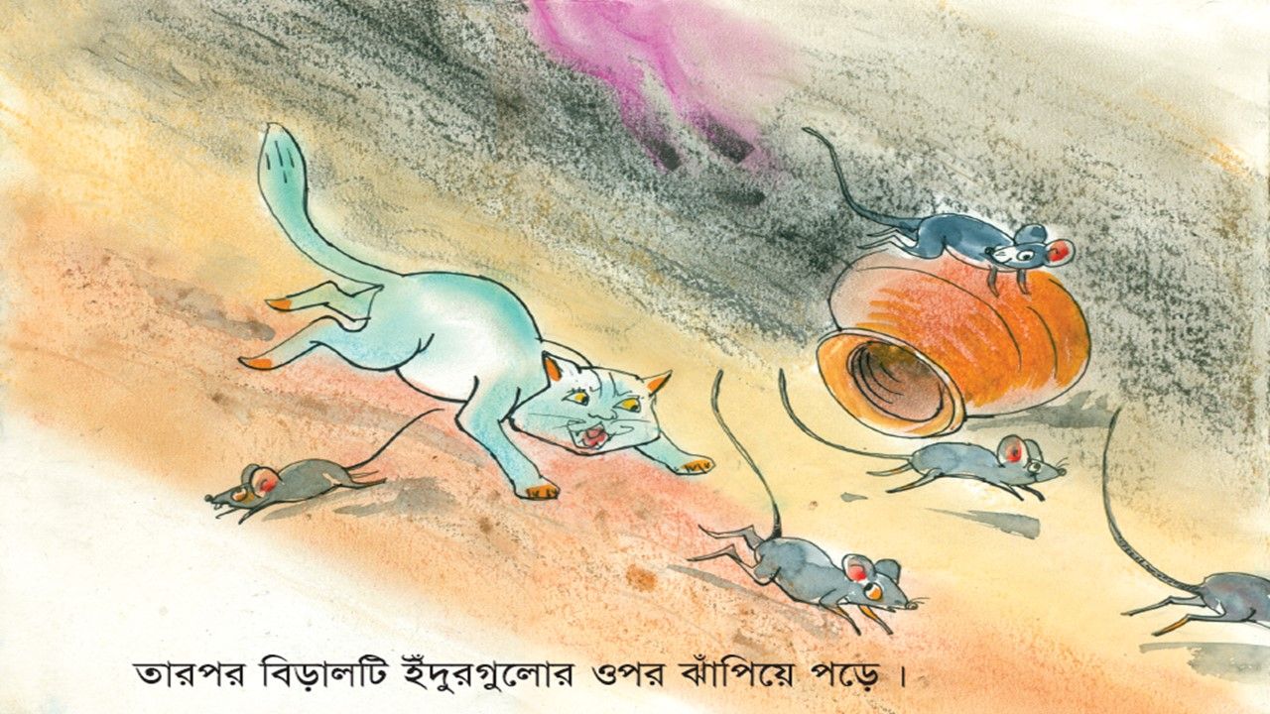

Slide 13
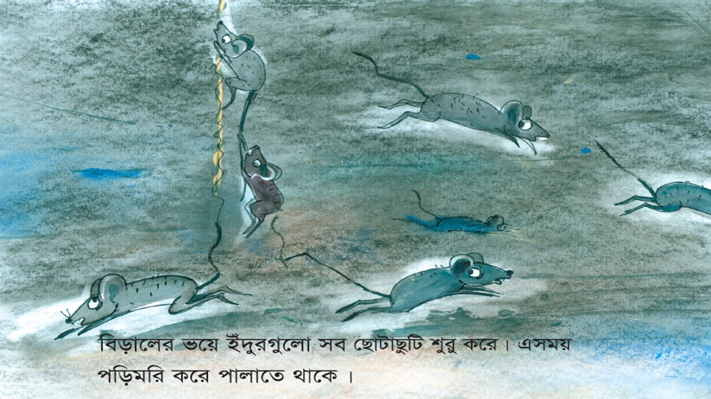

Slide 14
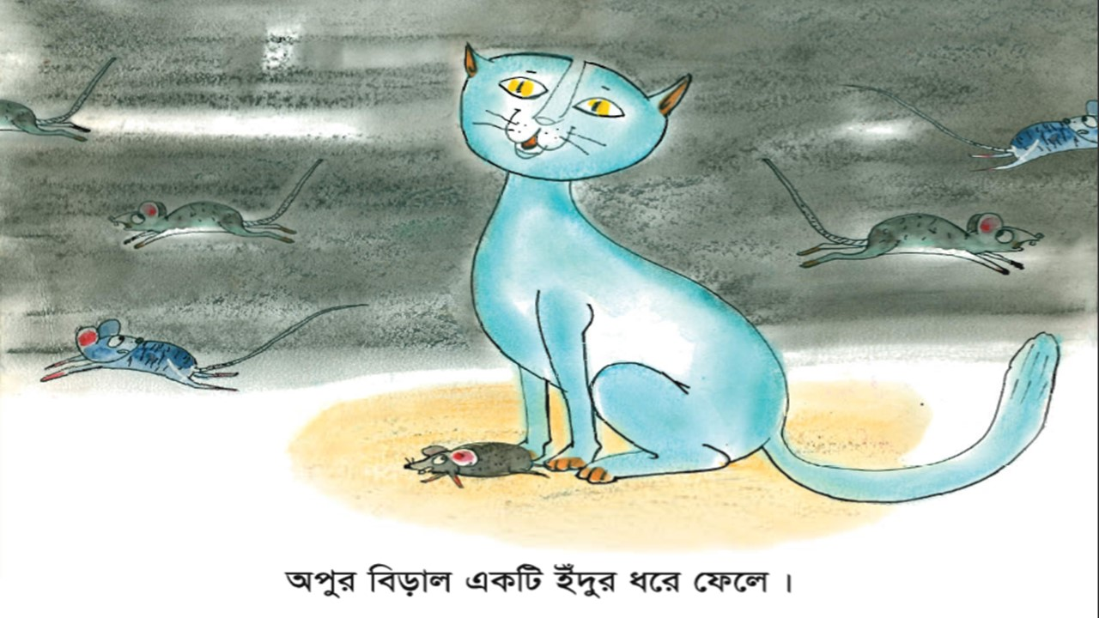

Slide 15
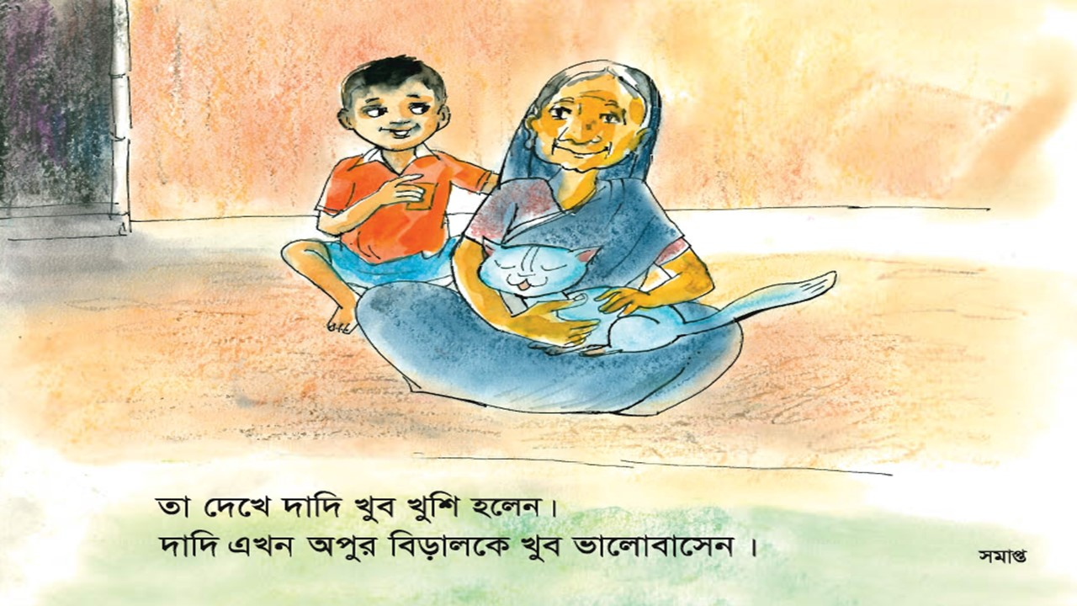

Slide 16
ধন্যবাদ

